Slide 1

Handy Verbs
Present Tense
With the Angry Family
To think - denken

Slide 2




Ich denke es ist eine Wolke.
I think it’s a cloud.
Notes:
I think it’s a cloud.

Slide 3
Was denkst du was es ist?
What do you think it is?

Slide 4

Ich denke er ist ein Geist
I think he’s a ghost.

Slide 5


Sie denken ich bin ein… was!?
They think I’m a what?

Slide 6
Er denkt du bist ein Geist.
He thinks you’re a ghost.

Slide 7
Sie denkt du bist eine Wolke.
She thinks you’re a cloud.

Slide 8
Mwa-ha-ha! Tschüss…
Mwa-ha-ha! Goodbye…

Slide 9
to think - denken
I think
You think
He/She/It thinks
We think
They think
Ich denke
Du denkst
Er/Sie/Es denkt
Wir denken
Sie denken

Slide 10







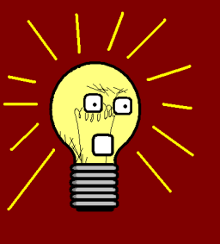








Join us again!

